Slide 1
Power Point Presentation PPTx 一次插入成批多张照片的办法
预先把多张照片収集整理到一个资料夾(Folder)内备用.

Slide 2
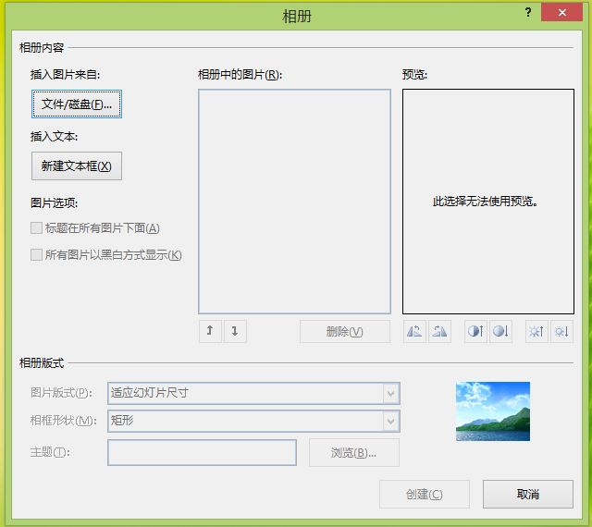
点击插入, 再点击箭头所指的相册. 从电脑中选用资料夾, 打开资料夾选出全部图片(以三角形代表)出现在方块内, 並在预览中出现. 按黄箭头所指创建,全部图片便進入 Power Point 了. 掌 握 了 逐 张 照 片 输入 的 方 法 , 此 法 现 场 用 实 例 示 范 , 很容易 就 明 白 了.

Slide 3
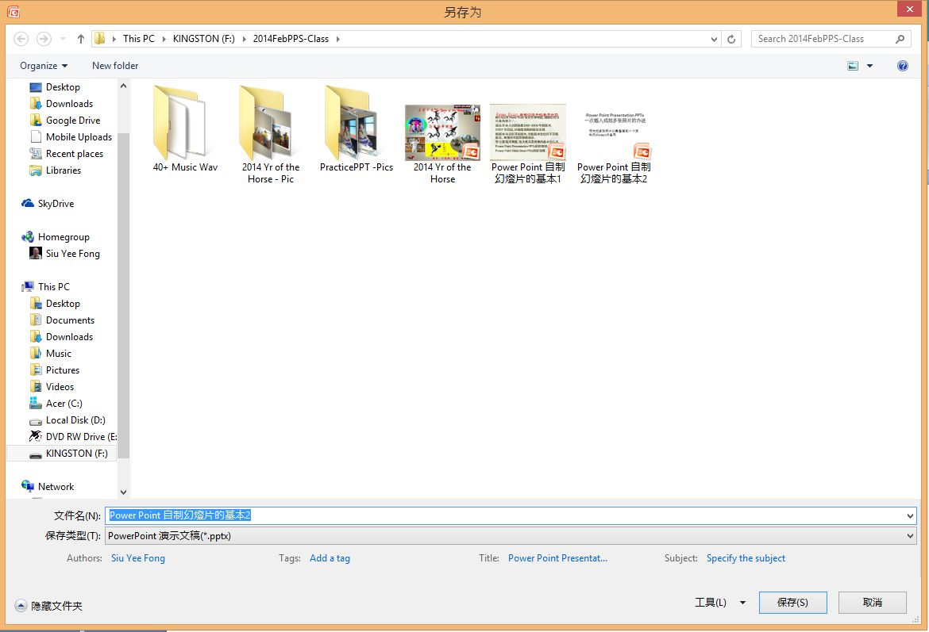
结束, 命名, 保存及另存为幻灯片PPTx, 然后再另存为PPSx
点击左上角, 在下拉工作列中点击保存pptx (S), 再另存为 (A)ppsx.

